Slide 1







ATELIER : “VERS L’ÉTABLISSEMENT D’UN OBSERVATOIRE AFRICAIN DE LA SÉCURITÉ ROUTIÈRE”
20-21 FÉVRIER 2018, DAKAR, SÉNÉGAL
PRESENTION DU BENIN
Présenté par : E. Aubin ADOUKONOU,
Directeur du Centre National de Sécurité Routière
(D/CNSR Bénin)

Slide 2
PLAN
  INTRODUCTION
  FORCES ET FAIBLESSES DU SYSTÈME DE GESTION DES DONNEES DES ACCIDENTS AU BENIN
  LES COOPERATIONS EXISTANTES EN MATIERE DE GESTION DE DONNEES
  LES ATTENTES DU BENIN PAR RAPPORT A LA CREATION DE L’OBSERVATOIRE DE DONNEES DES ACCIDENTS
  LES ACTEURS PRINCIPAUX DE L’OBSERVATOIRE

Slide 3
INTRODUCTION:
- PRESENTATION DU DISPOSITIF DE SECURITE ROUTIERE DU BENIN
- APERCU SUR LE SYSTÈME DE COLLECTE ET DE TRAITEMENT DES DONNEES D’ACCIDENTS AU BENIN
Le Bénin, dans sa politique de réduction des accidents de la voie publique et de leur gravité dispose d’un dispositif de régulation du comportement des usagers de la route, de communication, de contrôle technique automobile, d’audit de sécurité des infrastructures routières, de recueil, de traitement et d’analyse des données statistiques sur les accidents de la voie publique.
Depuis l’année 2000, la base de données a été renforcée par la mise en place du Système du Bulletin d’Analyse des Accidents Constatés (BAAC) qui est l’instrument de collecte, de traitement et d’analyse des données des accidents.

Slide 4

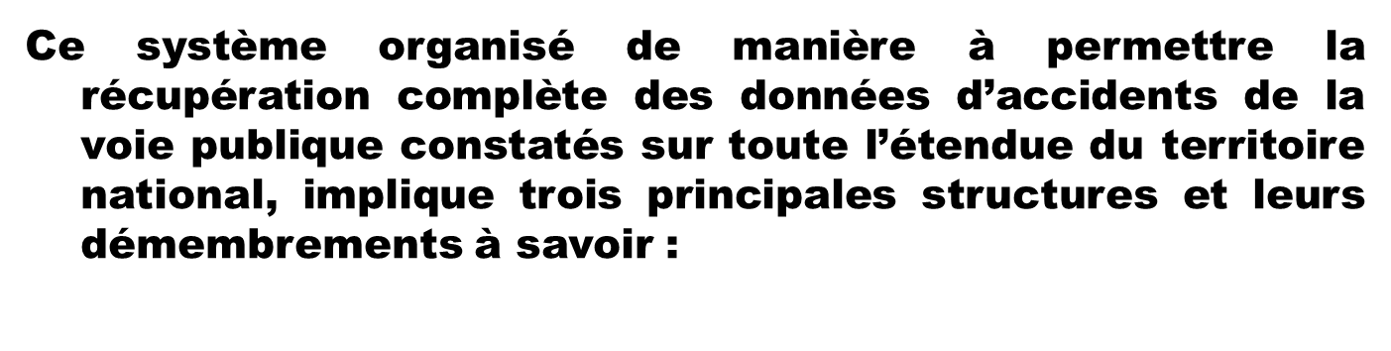
BREF APERCU SUR LE SYSTÈME DE COLLECTE ET DE TRAITEMENT DES DONNEES D’ACCIDENTS AU BENIN
le Centre National de Sécurité Routière (CNSR),
la Direction Générale de la Police Nationale (DGPN),
la Direction Générale de la Gendarmerie Nationale (DGGN)
A ce jour : Fusion entre la Police et la Gendarmerie en Police Républicaine
    Simplification du système

Slide 5

LES FORCES ET FAIBLESSES DU
SYSTEME BAAC

Slide 6

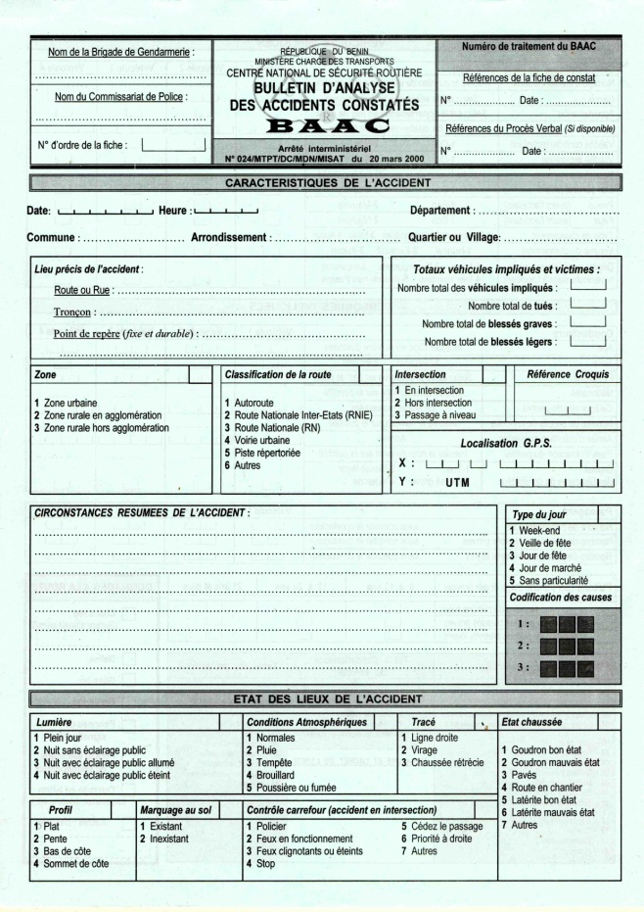
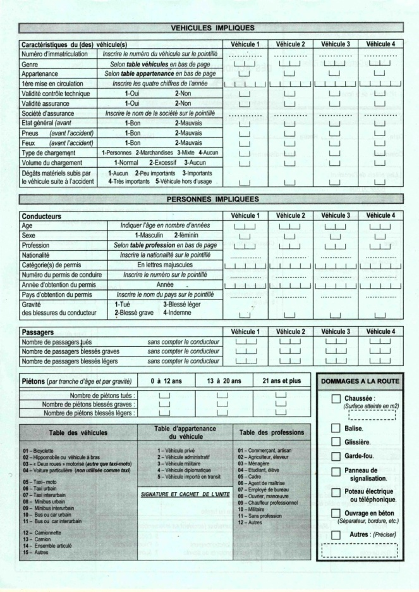

Le formulaire BAAC,
support de collecte des données
Le guide de remplissage du BAAC
Il contient les informations nécessaires à la compréhension et au remplissage du formulaire BAAC

Slide 7
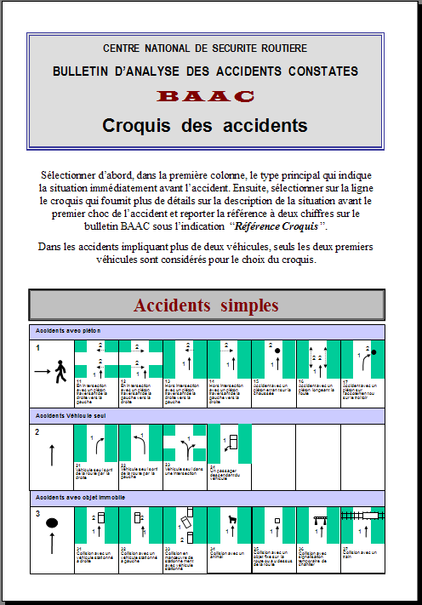
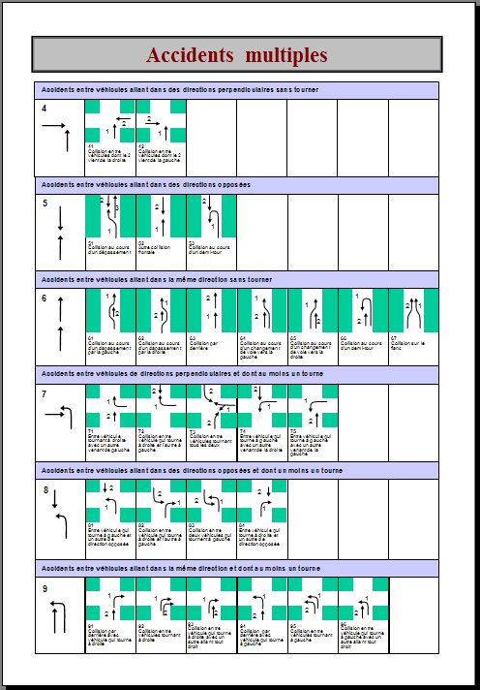
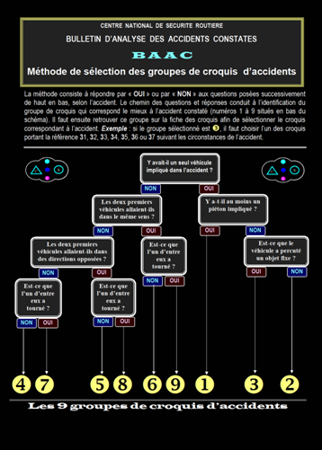
Les références croquis

Slide 8

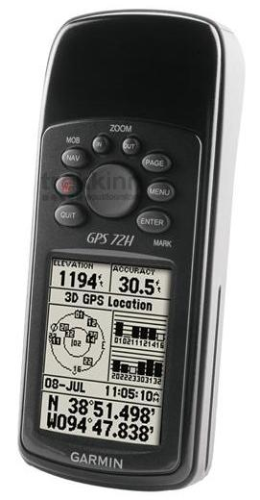

Le GPS

Slide 9
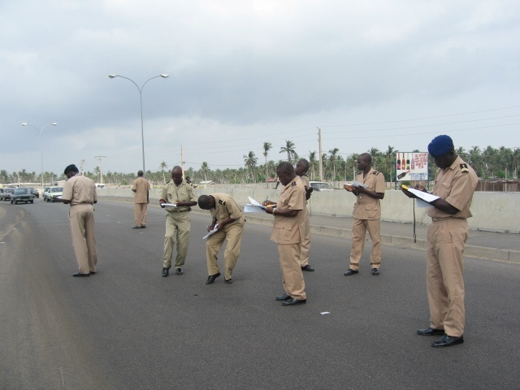
Formation et recyclage de la Police et de la Gendarmerie

Slide 10
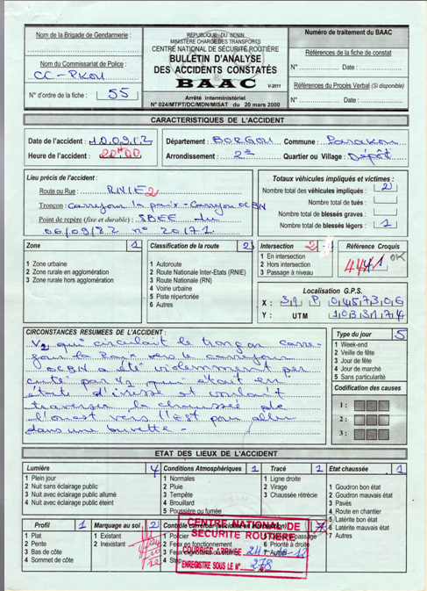
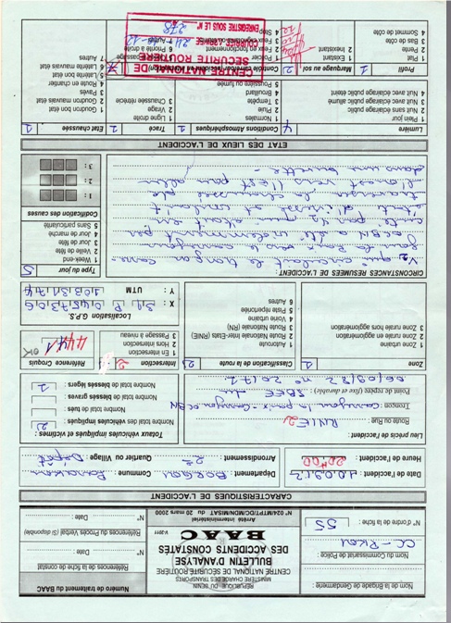
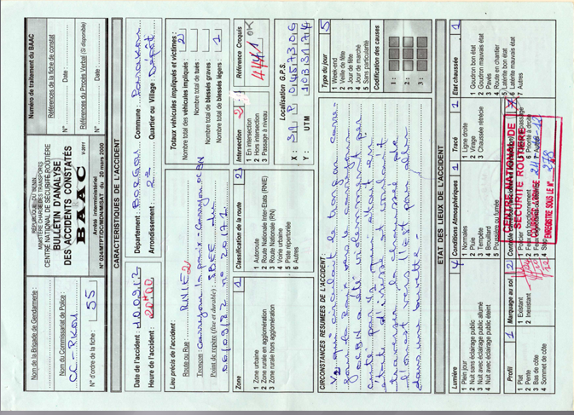
LE TRAITEMENT DES DONNEES DU SYSTEME BAAC
Le CNSR est le destinataire de tous les BAAC remplis par la Police et la Gendarmerie

Slide 11
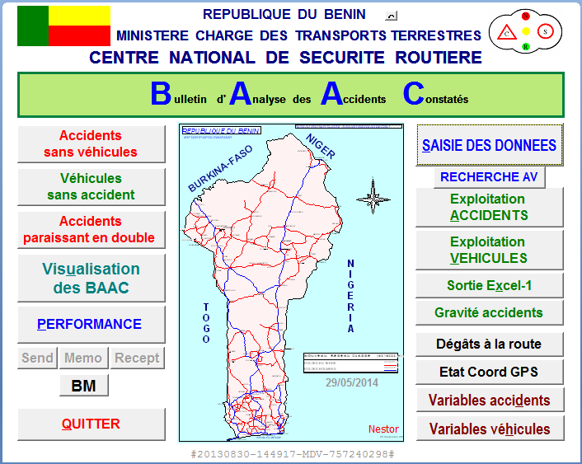

DEPOUILLEMENT, CLASSEMENT ET CORRECTION
SAISIE DES DONNEES

Slide 12
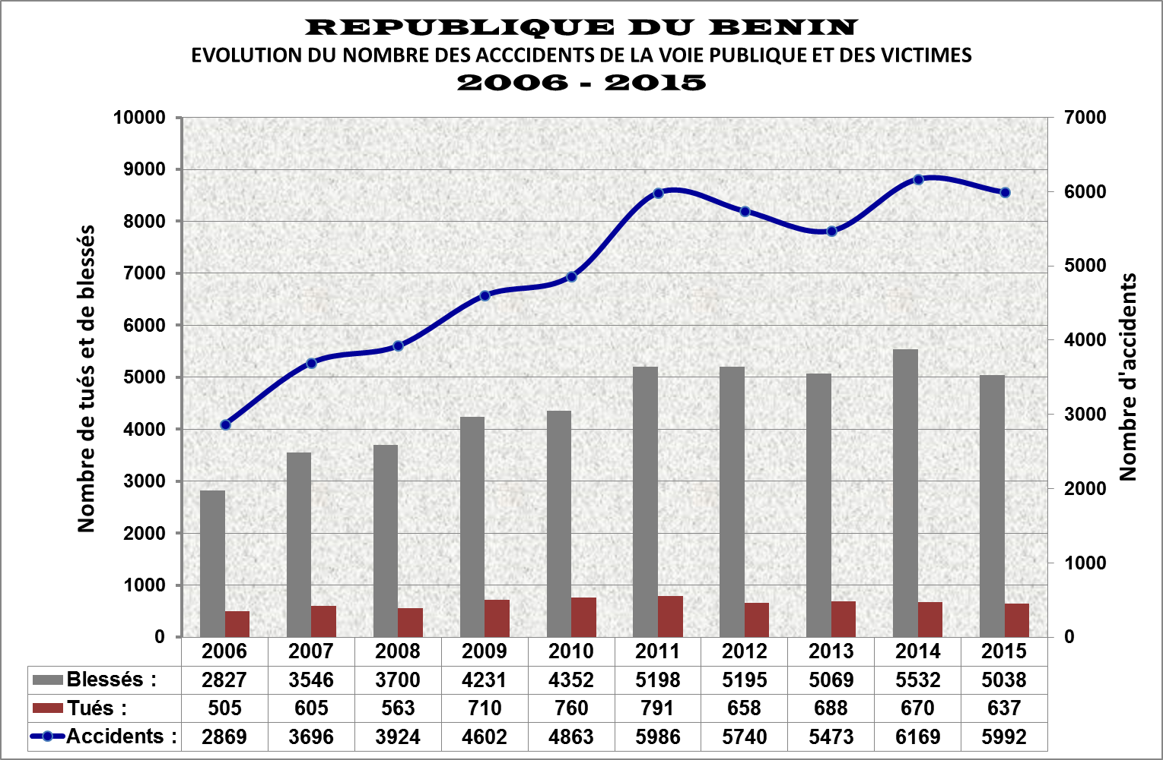
EXPLOITATION DES DONNEES
L’exploitation de la base de données attire l’attention les problèmes de sécurité routière au Bénin:
Evolution sur une période donnée
2006-2015
Le nombre des accidents a connu une évolution sans cesse croissante de 2006 à 2015 passant de 2869 à 5992, soit une progression de plus de 100% en dix ans.
Quant aux victimes graves issues de ces accidents, leur progression a été d’environ 52% sur ces dix années.

Slide 13
FORCES ET FAIBLESSES DU SYSTÈME
EVOLUTION MENSUELLE EN 2016

Slide 14
FORCES ET FAIBLESSES DU SYSTÈME
EVOLUTION JOUR DE LA SEMAINE EN 2016

Slide 15
FORCES ET FAIBLESSES DU SYSTÈME
TYPE DE COLLISION EN 2016

Slide 16
FORCES ET FAIBLESSES DU SYSTÈME
REPARTITION DES ACCIDENTS PAR GENRE DE VEHICULE EN 2016

Slide 17
FORCES ET FAIBLESSES DU SYSTÈME
REPARTITION DES ACCIDENTS PAR ZONE EN 2016

Slide 18
FORCES ET FAIBLESSES DU SYSTÈME
AGE DES CONDUCTEURS IMPLIQUES DANS LES ACCIDENTS EN 2016

Slide 19
PUBLICATIONS DE DONNEES STATISTIQUES
Annuaires statistiques : chaque année pour les données de l’année n-1;
Données provisoires mensuelles faisant ressortir les grandes tendances seulement (nbre d’accidents, de tués et de blessés)
Revue CNSR INFO ;
Dépliants statistiques;
Rapport ;
- Réponses aux demandeurs de statistiques.

Slide 20
LES FAIBLESSES DU
SYSTEME BAAC

Slide 21
FORCES ET FAIBLESSES DU SYSTÈME
FAIBLESSES
Collecte rébarbative des données des accidents dans les unités de constat d’accidents ;
La non constatation de tous les accidents ;
Absence d’un dispositif d’harmonisation des données sur la sécurité routière ;
Absence au niveau de la structure chargée de la sécurité routière d’un réseau intranet pouvant faciliter la célérité du traitement des données ;

Slide 22
FORCES ET FAIBLESSES DU SYSTÈME
FAIBLESSES
Absence d’une base de données digne des victimes des accidents au niveau des centres hospitaliers et absence de connexions entre leurs données et celles du CNSR ;
Manque de compétences ;
Absence d’un outil cartographique d’analyse des données d’accidents.

Slide 23
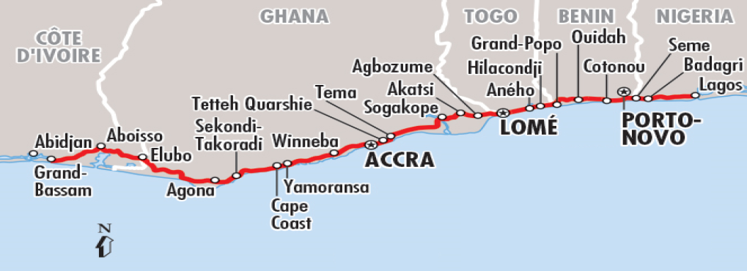
CORRIDOR-ABIDJAN-LAGOS
COOPERATION AVEC D’AUTRES PAYS AFRICAINS
Le Royaume du Maroc: Accord de partenariat en matière de prévention et de sécurité routière entre le Bénin et le Royaume du Maroc,
Organisation du Corridor Abidjan Lagos ( OCAL) : Atelier régional les 6 et 7 septembre 2017

Slide 24

COOPERATION AVEC D’AUTRES PAYS AFRICAINS
L’adoption du système harmonisé mis en place par l’Organisation pour la Sécurité Routière en Afrique de l’Ouest (OSRAO) pour la gestion de la base de données statistiques des accidents

Slide 25
LES ATTENTES DU BENIN PAR RAPPORT A LA CREATION DE L’OBSERVATOIRE DE DONNEES DE SECURITE ROUTIERE EN AFRIQUE
I- AU BENIN
Le renforcement du système de gestion des données d’accidents à travers :
La modernisation de la collecte des données;
L’amélioration des connaissances des cadres en matière de gestion des données d’accidents ;
La mise en place d’un dispositif d’harmonisation des données de sécurité routière entre tous les acteurs qui gèrent les données de sécurité routière;

Slide 26
LES ATTENTES DU BENIN PAR RAPPORT A LA CREATION DE L’OBSERVATOIRE DE DONNEES DE SECURITE ROUTIERE EN AFRIQUE
L’atteinte des objectifs de fiabilité et d’exhaustivité des données en vue de concevoir des stratégie efficaces;
Une assistance en vue du redressement au niveau national des données des accidents pour tenir compte des sous enregistrements;
La publication des statistiques acceptées par l’OMS.

Slide 27
LES ATTENTES DU BENIN PAR RAPPORT A LA CREATION DE L’OBSERVATOIRE DE DONNEES DE SECURITE ROUTIERE EN AFRIQUE
II- AU NIVEAU AFRICAIN OU INTERNATIONAL
Le partage de bonnes pratiques en matière de gestion des données ;
Permettre des comparaisons efficaces de données entre les pays;
Favoriser la mise en œuvre des études en vue de lutter contre un même phénomène de sécurité routière dans plusieurs pays à la fois en raison des brassages culturels, économique, historique etc. pouvant exister entre ces derniers;
;

Slide 28
LES ACTEURS PRINCIPAUX DE L’OBSERVATION AU BENIN OU A L’INTERNATIONAL
Le Centre National de Sécurité Routière
L’Agence Nationale des Transports Terrestres
La Direction Générale des Infrastructures,
La Gendarmerie Nationale,
La Police Nationale,
La Compagnie des Sapeurs Pompiers,
Les Compagnies d’assurance,
Les Formations sanitaires de références (CNHU, CHD),

Slide 29
LES ACTEURS PRINCIPAUX DE L’OBSERVATION AU BENIN OU A L’INTERNATIONAL
Les Agences de gestion de la sécurité routière;
Les experts en matière de gestion de bases de données des accidents pour accompagner l’observatoire;
les organisations régionales de sécurité routières;
Etc,

Slide 30
ATELIER : “VERS L’ÉTABLISSEMENT D’UN OBSERVATOIRE AFRICAIN DE LA SÉCURITÉ ROUTIÈRE”
20-21 FÉVRIER 2018, DAKAR, SÉNÉGAL
Je vous remercie pour votre attention
PRESENTION DU BENIN
Présenté par : E. Aubin ADOUKONOU,
Directeur du Centre National de Sécurité Routière
(D/CNSR Bénin)

